Slide 1
La fabrication de pointe en Ontario, au Canada : Bâtissez votre avenir ici

Slide 2
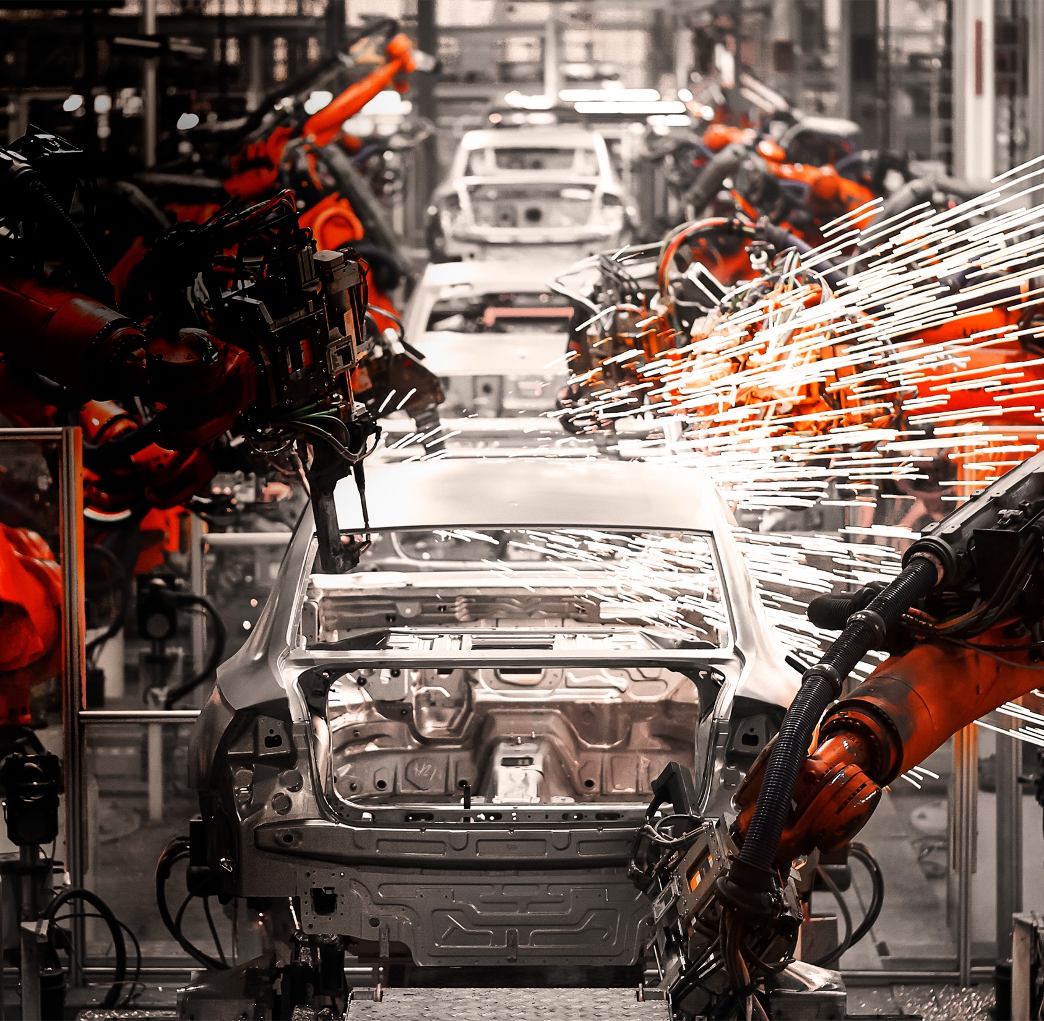

Fabrication de pointe en Ontario, Canada
L’ONTARIO, AU CANADA :
UNE HISTOIRE DE QUALITÉ, UN AVENIR D’INNOVATION
Nous n’avons jamais eu vécu une période aussi complexe, ou aussi stimulante, pour être un fabricant mondial. En Ontario, au Canada, nous avons les outils dont a besoin votre entreprise pour bâtir l’avenir.
Nous savons que les entreprises axées sur la production de la prochaine génération d’innovations se tournent vers les technologies de pointe, notamment l’intelligence artificielle, la robotique de pointe, l’Internet des objets et l’apprentissage profond/analytique, pour s’assurer de fabriquer des produits durables à des coûts concurrentiels.
Ces technologies exigent des compétences uniques de haut niveau, un écosystème d’innovation et une solide infrastructure numérique.
Vous retrouverez tous ces atouts en Ontario, au Canada.
C’est pourquoi les principaux fabricants de tous les secteurs industriels choisissent de s’installer dans la province et d’y exercer leurs activités. C’est aussi pourquoi nous continuons de renforcer nos
capacités sur tous les fronts.
Nous sommes fiers de notre démarche collaborative à l’égard de
la fabrication. Cette démarche est fondée sur les personnes les plus talentueuses et les plus brillantes de leur domaine qui reconçoivent et repensent le secteur. Nous voulons que votre entreprise fasse partie
de cette communauté.
Nous avons récemment mis sur pied un partenariat qui permet
de nous assurer que les petites comme les grandes entreprises peuvent prospérer dans la province. L’Ontario Advanced Manufacturing Consortium, une collaboration entre l’Université McMaster, l’Université de Waterloo et l’Université Western, offre au secteur un accès facile à des installations et à une expertise de calibre mondial pour aider à stimuler la prochaine génération d’excellence en fabrication.
Joignez-vous à nous et
découvrez comment
l’Ontario peut aider votre
entreprise à prospérer.
Sauf indication contraire, tous
les chiffres sont exprimés en
dollars canadiens ($ CA). Les renseignements contenus dans le présent document sont exacts au moment de la publication.
© Imprimeur de la Reine
pour l’Ontario, 2022

Slide 3

Les pays qui possèdent actuellement les compétences, le capital et l’infrastructure
de l’avenir, ou qui investissent activement dans ces aspects de leur pays, domineront la fabrication mondiale dans les années à venir
BROOKINGS INSTITUTION

Slide 4












POURQUOI CHOISIR
L’ONTARIO
POUR LA FABRICATION DE POINTE?
Sault Ste. Marie
Ottawa
Maitland
PÔLES DU SECTEUR DE
LA FABRICATION EN ONTARIO
Kingston
AUTOMOBILE
CHIMIQUE ET BIOCHIMIQUE Aérospace
TECHNOLOGIES PROPRES
Alliston
Oshawa
Brampton
Waterloo
Toronto
Kitchener
Cambridge
Oakville
Woodstock
Hamilton
St. Catharines
Ingersoll
Région de Niagara
London
Sarnia
Windsor

Slide 5

POURQUOI CHOISIR L’ONTARIO
POUR LA FABRICATION DE POINTE?
La fabrication [en Ontario] subit une reconception révolutionnaire. Ce changement ouvre la voie à de nouvelles possibilités dans
le secteur de la fabrication de pointe.
PATRICK DEANE
PRÉSIDENT
Université McMaster

Slide 6
POURQUOI CHOISIR L’ONTARIO
POUR LA FABRICATION DE POINTE?
Je suis tellement impressionné par le bassin de talents que nous avons ici en [Ontario], au canada, et par la gamme d’innovations d’avant-garde qui émergent de nos écosystèmes.
TYLER HAMILTON
DIRECTEUR DE L’ÉCOSYSTÈME, TECHNOLOGIES PROPRES
District de la découverte MaRS

Slide 7

POURQUOI CHOISIR L’ONTARIO
POUR LA FABRICATION DE POINTE?
16 BUREAUX DU COMMERCE ET
DES INVESTISSEMENTS DANS LE MONDE,
AVEC SIÈGE SOCIAL À TORONTO
1 200 km ( 750 milles )
800 km ( 500 milles )
400 km ( 250 milles )
LONDRES
CHICAGO
NEW YORK
PARIS
MUNICH
BEIJING
SAN FRANCISCO
WASHINGTON, D.C.
SÉOUL
TOKYO
DALLAS
SHANGHAI
NEW DELHI
CHONGQING
MEXICO CITY
MUMBAI
Accès aux consommateurs
187 millions de consommateurs à une journée de route de la région du grand Toronto

Slide 8
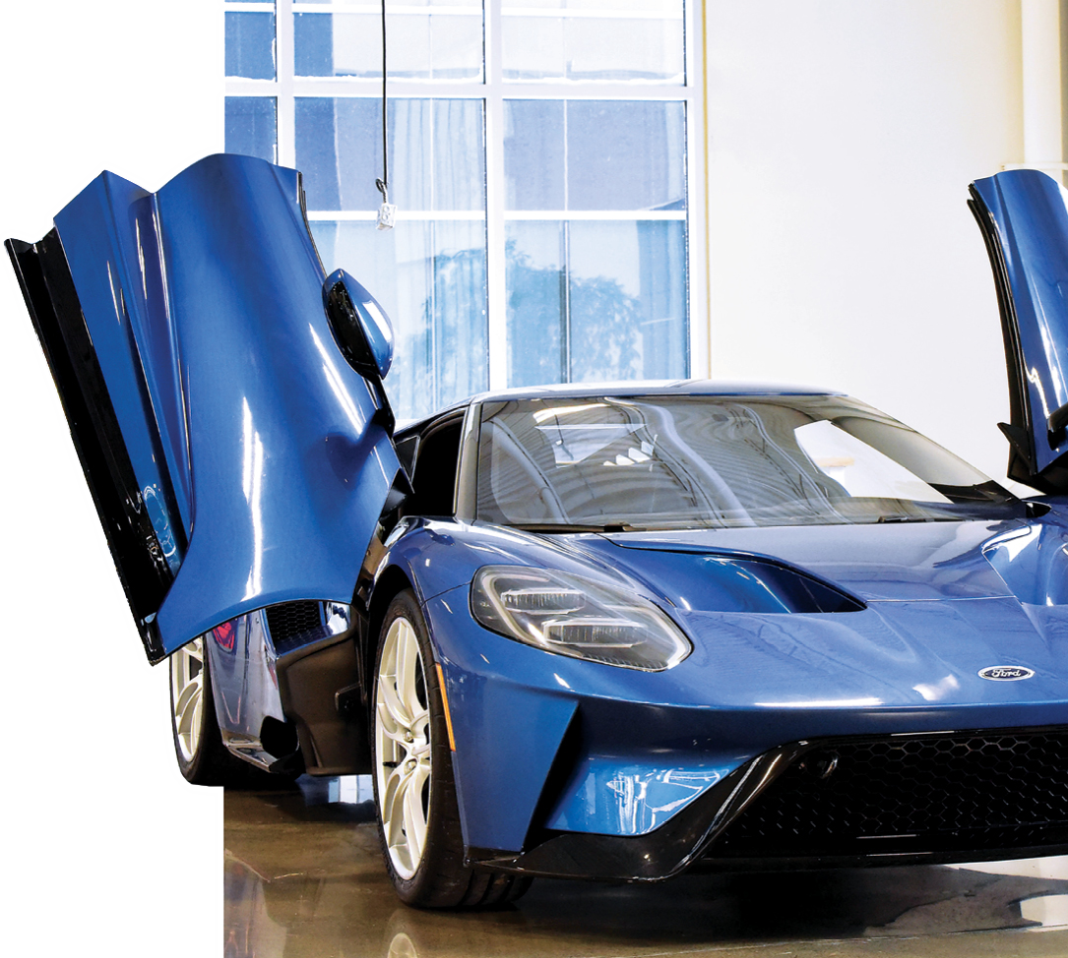


ONTARIO:
OÙ LE SECTEUR
AUTOMOBILE EST LE
MOTEUR DE L’AVENIR
La supervoiture Ford GT est exclusivement construite à Markham en Ontario, à l’usine d’assemblage Multimatic.
Le long du couloir de l’innovation de 800 kilomètres qui s’étend de Windsor à Ottawa se trouve l’une des plus riches concentrations de ressources du secteur automobile au monde. Le couloir permet à votre entreprise d’accéder à une fusion unique de l’innovation technologique et de l’expertise en production manufacturière dans un milieu de collaboration.
Douze universités de premier plan et 24 collèges offrent des programmes axés sur l’automobile et sont une source constante de talents dans laquelle votre entreprise peut puiser.
De plus, des centres de recherche de pointe, comme le Centre d’excellence automobile à Oshawa et le Waterloo Centre for Intelligent Antenna and Radio Systems, s’empressent de construire des technologies permettant de créer des voitures autonomes, connectées, électriques et collectives. En outre, le Réseau d’innovation pour les véhicules autonomes (RIVA) de l’Ontario recherche des moyens d’améliorer chaque aspect de la conduite autonome et connectée, de la cartographie 3D aux communications entre le véhicule et son environnement (V2X). Votre entreprise sera donc au cœur de la fine pointe de la recherche automobile.
Si vous souhaitez faire partie de l’écosystème automobile de la province, vous serez bien entouré.
De grands noms comme GM, Stellantis et Ford investissent des millions
de dollars pour étendre leurs activités en Ontario et construire les voitures de l’avenir. Il n’est pas étonnant que pratiquement toutes les automobiles construites de nos jours soient équipées de la technologie ontarienne, grâce à BlackBerry QNX. C’est la raison pour laquelle les chefs de l’industrie et les innovateurs à l’échelle mondiale s’établissent dans la province et y investissent d’importantes sommes.

Slide 9
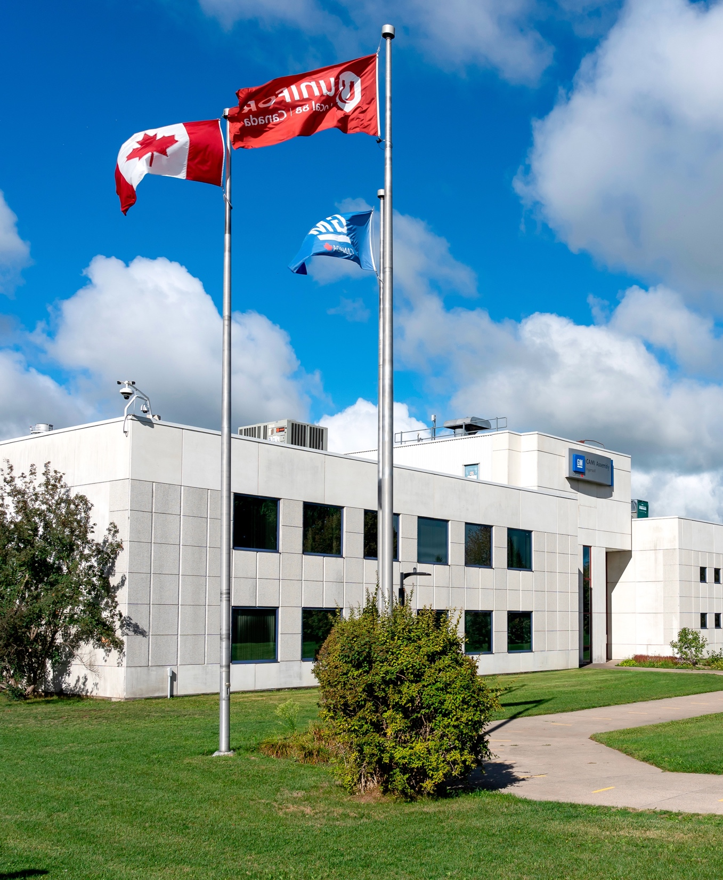


ONTARIO:
OÙ LE SECTEUR
AUTOMOBILE EST LE
MOTEUR DE L’AVENIR
DES GÉANTS DE L’AUTOMOBILE SONT ÉTABLIS DANS LA PROVINCE
BLACKBERRY QNX
DENSO
FAURECIA
FORD
GM
HONDA
LEAR
LINAMAR
MAGNA
MARTINREA
STELLANTIS
TOYOTA

Slide 10


ONTARIO:
OÙ LE SECTEUR
AUTOMOBILE EST LE
MOTEUR DE L’AVENIR
TESLA élargit ses activités en Ontario en faisant l’acquisition d’une entreprise locale de fabrication de composants de batteries
FORD investit 1,9 milliard de dollars
pour produire des véhicules électriques
en Ontario
Le logiciel de BLACKBERRY QNX
alimentera les véhicules autonomes de Hyundai et d’Aptiv
GM a annoncé la construction d’une usine
de fabrication de véhicules électriques de
1 milliard de dollars en Ontario
FIAT CHRYSLER investira jusqu’à 2 milliards de dollars en Ontario pour construire des véhicules électrique

Slide 11
LA FABRICATION AUTOMOBILE
EN CHIFFRES
2e
80 %
5
1re
plus grand territoire
de production
de véhicules
en Amérique du Nord
(par volume)
des véhicules et
des pièces de production
sont exportés
vers les marchés internationaux
des plus grands fabricants d’équipement
d’origine au monde
usine de fabrication automobile
au monde
(J.D. Power, 2019)
300+
700+
4
500
entreprises travaillent dans la mise au point
de véhicules connectés
et autonomes et la mobilité intelligente
fournisseurs
des pièces
entreprises de
pièces ontariennes parmi les 100 premiers fournisseurs mondiaux
fabricants d’outils,
de matrices
et de moules

Slide 12
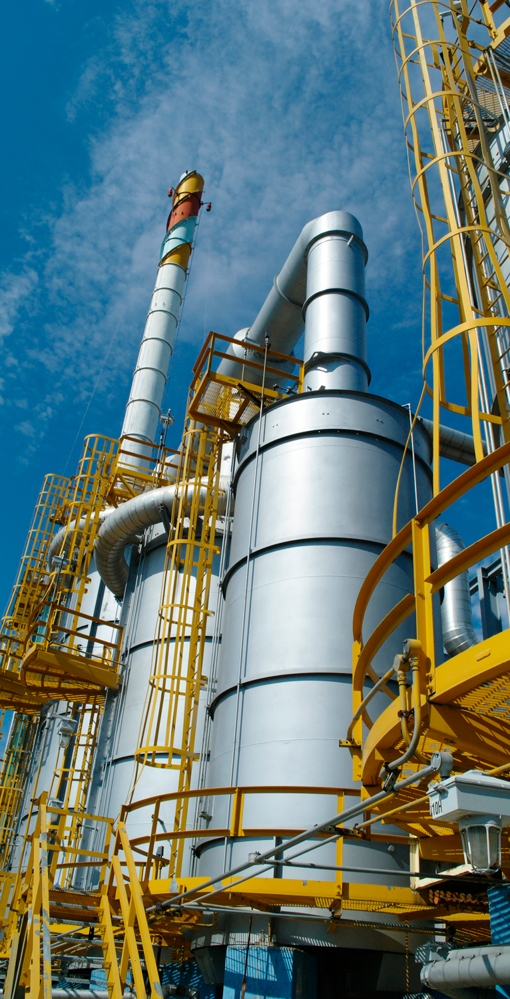

ONTARIO:
OÙ LE SECTEUR DES PRODUITS CHIMIQUES EST UN CATALYSEUR
LES ENTREPRISES DU SECTEUR DES PRODUITS CHIMIQUES ÉTABLIES
DANS LA PROVINCE
Sous une forme ou une autre, les produits chimiques sont utilisés dans la production de pratiquement tous les produits, des voitures que nous conduisons aux dispositifs électroniques que nous utilisons en passant par la nourriture que nous consommons.
Neuf des plus importants fabricants de produits chimiques au monde sont établis en Ontario. Ils produisent des produits de toutes sortes : produits chimiques industriels, résines synthétiques, engrais, produits formulés, biocarburants raffinés et pétrole.
Ces géants mondiaux se sont établis ici, car nous leur fournissons tout ce dont ils ont besoin pour assurer leur réussite, notamment l’accès à des matières premières (y compris la biomasse), à des raffineries, à des talents aux compétences précises, à des centres de recherche et de commercialisation
de calibre mondial et à d’importants marchés intérieurs et mondiaux.
Notre expertise dans le domaine de la chimie fait de nous un lieu idéal pour la croissance de votre entreprise. C’est pourquoi nous continuons d’attirer de nouveaux fabricants, grâce à nos propositions de valeur uniques et à nos deux emplacements qui sont prêts à l’investissement : Sarnia et l’Est de l’Ontario.
De plus, lorsqu’il s’agit de fabriquer des produits chimiques de manière sûre, responsable et durable, nous sommes fiers de dire que nous sommes des chefs de file mondiaux. Créée il y a plus de 35 ans, l’initiative Gestion responsable constitue l’étalon de référence mondial de notre industrie et est adoptée dans 73 pays par 96 des plus importants producteurs de produits chimiques au monde.
AIR LIQUIDE
ARLANXEO
BASF
CF INDUSTRIES
DOW
DUPONT
EVONIK
IMPERIAL OIL
LANXESS
LCY BIOCHEMICAL
NOVA CHEMICALS
SHELL
SOLVAY
SUNCOR

Slide 13
LA FABRICATION DE PRODUITS CHIMIQUES
EN CHIFFRES
9
700+
16,5
milliards de dollars
des 15 plus grandes entreprises de fabrication de produits chimiques au monde
entreprises
de fabrication
de produits chimiques
en envois
80 %
35
d’exportations
vers les marchés mondiaux
années de fabrication responsable et durable de produits chimiques

Slide 14
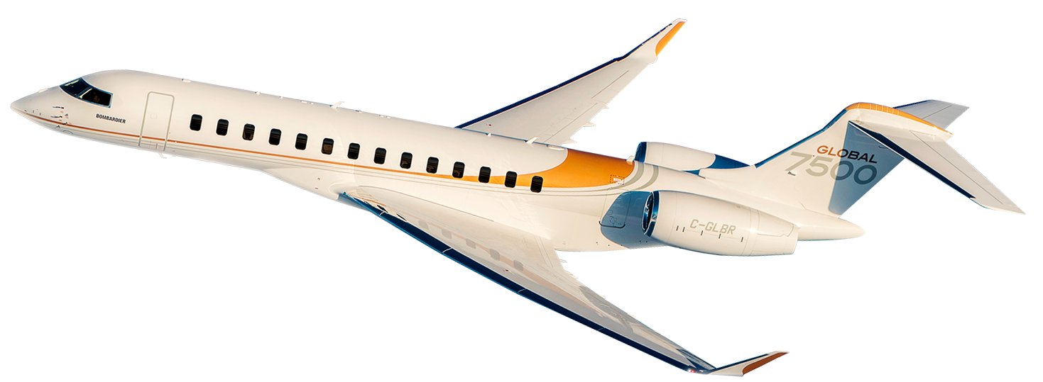

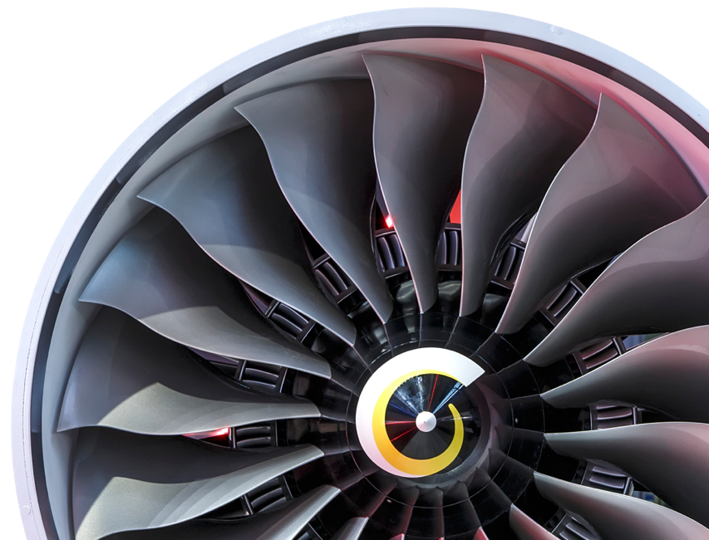
ONTARIO:
OÙ LE SECTEUR
DE L’AÉROSPATIALE
PREND SON ENVOL
Avion Global 7500
de Bombardier
LES ENTREPRISES DU SECTEUR DES PRODUITS CHIMIQUES ÉTABLIES DANS LA PROVINCE
Du premier hydravion De Havilland Beaver au bras robotisé Canadarm2, l’Ontario a une longue histoire d’excellence en technologie et en production aérospatiales. C’est pourquoi des géants mondiaux et des innovateurs du secteur de l’aérospatiale ont choisi d’étendre leurs activités dans la province. Nous sommes entièrement équipés pour aider votre entreprise à mettre au point et à commercialiser de nouveaux produits et de nouvelles technologies qui se démarqueront.
Nous sommes reconnus à l’échelle mondiale pour la production de produits dans les domaines de l’avionique, de l’aérostructure, des trains d’atterrissage, de la MRO et des modifications, des moteurs d’aéronef, des systèmes d’aéronef télépilotés, des systèmes spatiaux et des satellites. De plus, grâce à une réputation bien méritée en ce qui a trait à la qualité, à la valeur, au rendement et à la fiabilité, des pièces fabriquées en Ontario se retrouvent dans pratiquement tous les aéronefs de passagers du monde.
Ce n’est un secret pour personne : le coronavirus a cloué au sol une grande partie de l’industrie aérospatiale mondiale. Toutefois, ici en Ontario, nous nous préparons pour le monde après la COVID-19, et nous voulons que votre entreprise fasse partie de cette résurgence.
Comme les talents affluent là où il y a de l’action, nous continuons d’attirer les personnes les plus talentueuses et les plus brillantes du domaine. Grâce aux centres d’innovation comme Downsview Aérospatiale Innovation et Recherche, les découvertes faites dans les laboratoires sont mises à profit dans la vraie vie.
AIRBUS
BOMBARDIER
COLLINS AEROSPACE
DE HAVILLAND AIRCRAFT OF CANADA
DIAMOND AIRCRAFT
HÉROUX-DEVTEK
HONEYWELL AEROSPACE
L3HARRIS
LEONARDO
MDA
MITSUBISHI HEAVY INDUSTRIES
PRATT & WHITNEY CANADA
PRECISION CASTPARTS CORP
RAYTHEON TECHNOLOGIES
SAFRAN

Slide 15
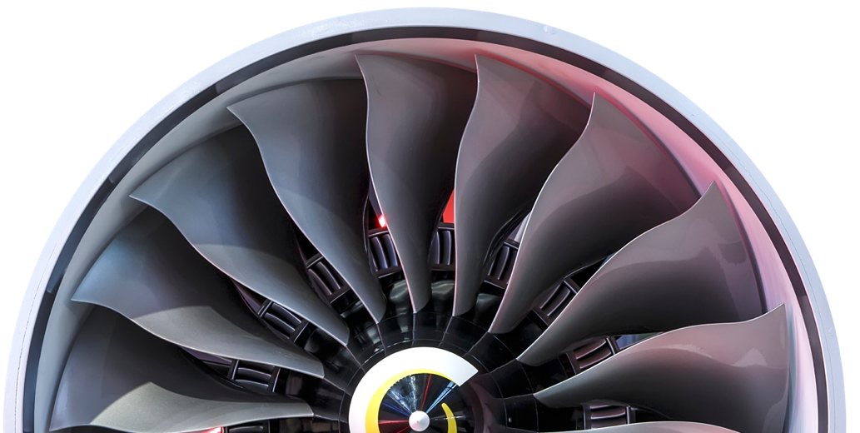
LE SECTEUR DE L’AÉROSPATIALE
EN CHIFFRES
93 %
200+
40+
3
des entreprises aérospatiales canadiennes sont
des exportateurs, ce qui est bien au-delà de la moyenne du secteur de la fabrication
entreprises aérospatiales
programmes postsecondaires en aérospatiale appliquée,
en aviation et dans des disciplines spatiales
des plus grandes entreprises mondiales de fabrication de trains d’atterrissage produisent des composants complets
ou importants

Slide 16
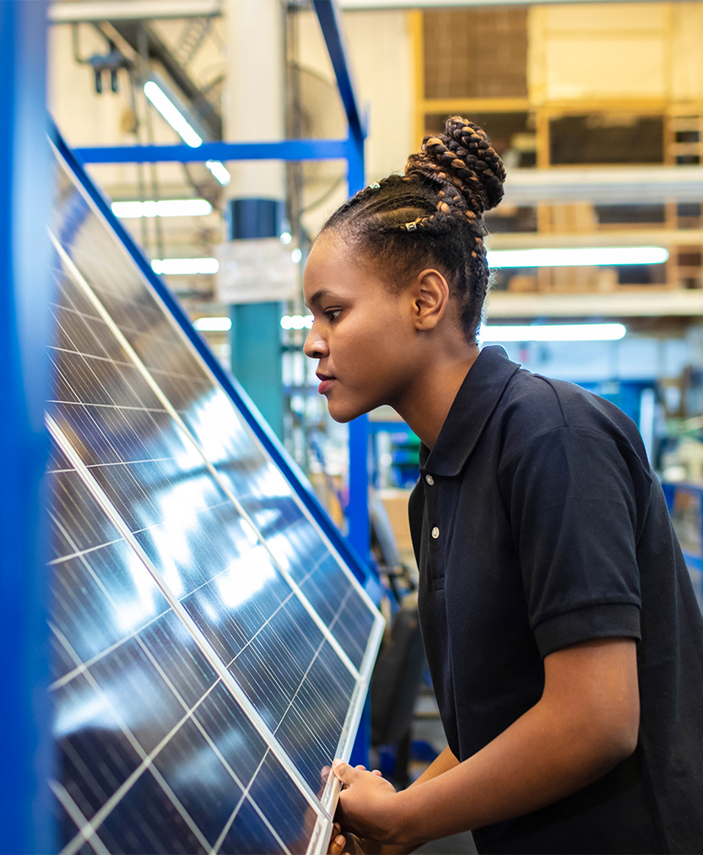

ONTARIO:
OÙ LE SECTEUR DES
TECHNOLOGIES
PROPRES BRILLE
5
5 SOCIÉTÉS ONTARIENNES INNOVANTES
INSCRITES AU PALMARÈS GLOBAL CLEANTECH
100 DE 2021
Ce n’est un secret pour personne que le monde se dirige vers
un avenir durable, et les entreprises de technologies propres de l’Ontario sont en première ligne. Nous avons des chefs de file dans les domaines des technologies solaires, des piles à combustible à hydrogène, des biocarburants et de l’énergie intelligente, bien que nous soyons peut-être mieux connus pour notre expertise dans la purification de l’eau. Plusieurs des plus importantes percées en matière d’assainissement de l’eau se sont produites en Ontario, notamment la désinfection au rayonnement ultraviolet et la filtration par membrane, deux des technologies les plus utilisées dans la quête de l’eau propre.
La première mine souterraine entièrement électrique, alimentée par batterie, qui élimine les émissions de gaz à effet de serre associées au déplacement des matériaux se trouve en Ontario. Soyez assuré qu’en établissant votre entreprise en Ontario, vous ferez partie d’un écosystème à l’avant-garde des progrès environnementaux.
L’Ontario dispose d’un certain nombre d’instituts de recherche et d’incubateurs de technologies de pointe qui se concentrent précisément sur les technologies propres, ainsi que de quelques-unes des meilleures mesures incitatives de R-D au monde.
Notre plus récente initiative? Il s’agit du district EaRTH, une collaboration entre l’Université de Toronto et le Collège Centennial qui fait progresser le développement du secteur des technologies propres par la recherche, les programmes universitaires et la commercialisation.
ECOBEE
Thermomètres intelligents
GAN SYSTEMS
Transistors de puissance
LI-CYCLE
Recyclage des piles
au lithium
OPUS ONE SOLUTIONS
Efficacité de l’énergie renouvelable
PARITY
Efficacité énergétique

Slide 17
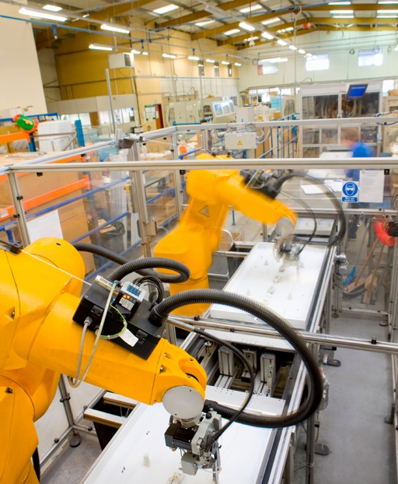


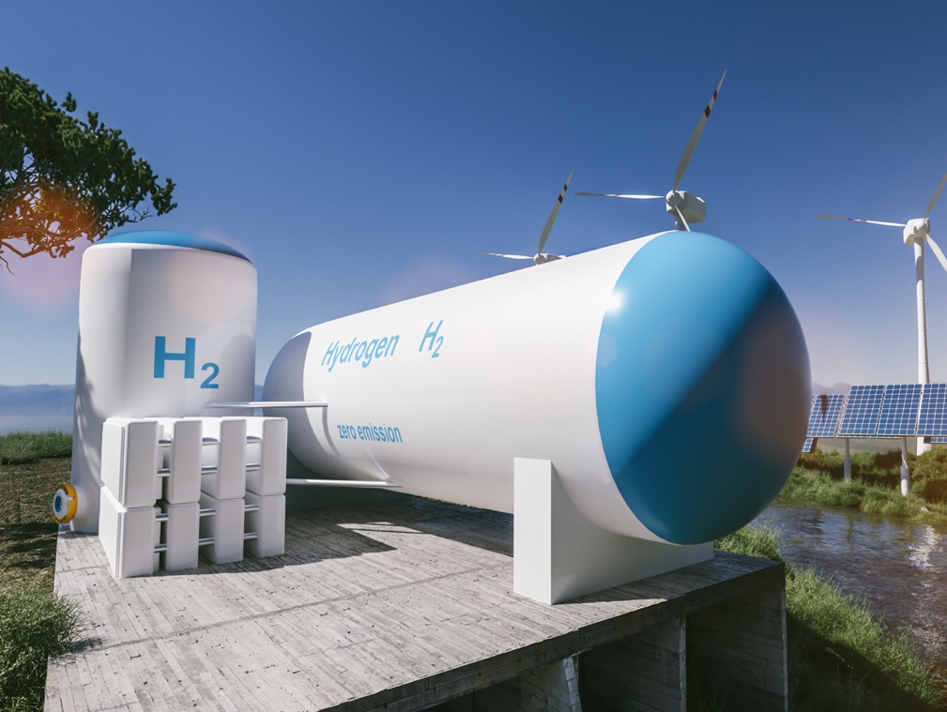
ONTARIO:
OÙ LE SECTEUR DES
TECHNOLOGIES
PROPRES BRILLE
LES ENTREPRISES DU SECTEUR DES TECHNOLOGIES PROPRES ÉTABLIES EN ONTARIO
CUMMINS
ECOBEE
GE
GREENFIELD GLOBAL
GREENMANTRA TECHNOLOGIES
HATCH
HYDROSTOR
POND TECH
PYROWAVE
SCHNEIDER ELECTRIC
SILFAB SOLAR
SUEZ WATER TECHNOLOGIES & SOLUTIONS
TROJAN TECHNOLOGIES
VEOLIA WATER

Slide 18

LES TECHNOLOGIES PROPRES
EN CHIFFRES
5 000
1re
16,5
milliards de dollars
entreprises
secteur des technologies
propres au Canada
en exportations
Contribution de
25,4 milliards de dollars
134 000
100
5
employés
incubateurs
de technologies de l’eau
sociétés ontariennes inscrites au palmarès Global Cleantech
100 de 2021
au PIB

Slide 19




POURQUOI INVESTIR EN ONTARIO?
ACCÉDEZ À DES TALENTS ET
UN ÉCOSYSTÈME D’INNOVATION DE PREMIER PLAN
ÉDUCATION
70 % des adultes ontariens sont titulaires d’un diplôme d’études postsecondaires – un taux supérieur à celui de tous les pays de l’OCDE
LEADERSHIP UNIVERSITAIRE
Établissements d’enseignement
et de recherche de calibre mondial
CARREFOUR D’INCUBATEURS
Plus grande concentration d’incubateurs en innovation
PÔLE DES TI
2e plus important pôle des
TI en Amérique du Nord
PROGRAMMES DE R-D
Économies importantes
après impôts
AIDE À L’IMMIGRATION
Programme ontarien des candidats à l’immigration
PROFITEZ DE PRIX
DE REVIENT
CONCURRENTIELS
TAXES
Taux d’imposition des sociétés inférieurs à la moyenne
parmi les pays du G7
MAIN-D’ŒUVRE
Talents de haute qualité à un coût jusqu’à 50 % moins élevé que dans les principaux centres technologiques aux États-Unis
SOINS DE SANTÉ PAYÉS
PAR L’EMPLOYEUR
Près du tiers du coût payé dans les régions comparables aux États-Unis, grâce aux
soins de santé universels
TAUX DE CHANGE
Taux de change favorable, généralement 25 % de moins que le dollar américain
RECEVEZ UN SOUTIEN
AUX ENTREPRISES
PERSONNALISÉ
SERVICE PERSONNALISÉ
Soutien personnalisé d’Investissements Ontario,
le nouvel organisme de promotion de l’investissement
de la province
SOUTIEN RÉGLEMENTAIRE
Environnement réglementaire facile à comprendre. Le Canada est le deuxième meilleur endroit parmi les 38 pays de l’OCDE pour démarrer une entreprise
RENSEIGNEMENTS
SUR MESURE
Veille stratégique et débouchés
SOUTIEN AUX EMPLACEMENTS
Services de sélection de sites et de planification de terrain
PARTENARIATS
Partenariats du secteur privé
et du secteur public
PROFITEZ D’UN ACCÈS
AU MARCHÉ MONDIAL
PROFITEZ D’UN ACCÈS AU MARCHÉ MONDIAL
Accords commerciaux avec
50 pays dans le monde
FACILITÉ DE TRANSPORT
4 aéroports internationaux et 300 aéroports régionaux, 250 000 km de routes et d’autoroutes, une douzaine
de postes frontaliers et le
6e aéroport le plus connecté au monde
PROXIMITÉ DU MARCHÉ
Accès à des centaines de millions de personnes en un jou r de route
PROSPÉREZ DANS UNE ÉCONOMIE DIVERSIFIÉE
EN CROISSANCE
ÉCONOMIE DIVERSIFIÉE
Forte représentation dans tous les secteurs et toutes
les industries
PUISSANCE ÉCONOMIQUE
L’Ontario est le moteur économique du Canada
STABILITÉ ÉCONOMIQUE
Climat politique et économique stable
SUCCÈS ÉCONOMIQUE
Excellent taux de croissance du PIB
PROFITEZ D’UNE EXCELLENTE QUALITÉ DE VIE
QUALITÉ DE VIE
Classée parmi les meilleurs endroits au monde où vivre
et travailler
POPULATION DIVERSIFIÉE
L’Ontario célèbre le multiculturalisme, représentant 150 pays de tous les coins
du monde
SÉCURITÉ ET PROTECTION
Soins de santé de qualité, infrastructure de transport
et soutien social
TOURISME ET DIVERTISSEMENT
Attractions artistiques et culturelles de calibre mondial

Slide 20
Fabrication de pointe en Ontario, Canada
QUELLE EST LA PRINCIPALE RAISON QUI MOTIVE
LES FABRICANTS À CHOISIR L’ONTARIO?
Accès à un bassin de talents hautement qualifiés, instruits et diversifiés
LE CHOIX
INTELLIGENT
En établissant votre entreprise en Ontario, vous pouvez profiter d’une des mains-d’œuvre les plus instruites parmi les pays du G7. Nous encourageons également les entreprises à travailler avec les collèges et les universités pour élaborer des programmes qui permettent de former des travailleurs ayant les compétences dont elles ont besoin pour réussir dans l’économie d’innovation d’aujourd’hui. Ainsi, vous aurez le premier choix parmi un bassin de talents possédant les qualifications les plus à jour de l’industrie.
Notre démarche amicale sur le plan de l’immigration signifie également que vous pouvez accélérer l’obtention de visas pour les travailleurs hautement qualifiés de partout dans le monde par l’intermédiaire du programme fédéral Stratégie en matière de compétences mondiales, qui offre des permis
de travail dans un délai de 10 jours ouvrables.
Ici, vous aurez accès aux personnes les plus talentueuses
et brillantes au monde, qu’elles viennent de l’Ontario ou
de l’étranger.

Slide 21
LE CHOIX
INTELLIGENT
CERTAINES DES PERSONNE
Les ingénieurs qualifiés les plus disponibles parmi les pays du G7
La plus forte concentration d’entrepreneurs dans le monde
Un réseau d’universités et de collèges de premier ordre qui garantit des diplômés ayant reçu un enseignement semblable et formés pour sortir des sentiers battus, dont 55 000 diplômés des STIM par année
Programmes d’éducation coopérative et de stage exhaustifs qui produisent des travailleurs prêts pour travailler dans l’industrie
LES PLUS TALENTUEUSES ET LES PLUS BRILLANTES
DU MONDE ONT CHOISI DE
S’ÉTABLIR EN
ONTARIO

Slide 22

+
LE CHOIX
INTELLIGENT
LES MONTANTS S’ACCUMULENT :
CRÉDITS D’IMPÔT DE
L’ONTARIO POUR LA R-D
FAIRE DES RECHERCHES EN ONTARIO, C’EST PAYANT. VRAIMENT
L’AVANTAGE DE
LA R-D
+
Avec l’évolution rapide des activités de fabrication, exploiter la puissance des technologies de pointe est la clé du succès de votre entreprise. L’Ontario peut fournir un avantage primordial, un atout que de nombreux chefs de file mondiaux ont déjà découvert.
Nous commençons par l’excellence de la recherche.
Les scientifiques des centres de partout en Ontario mènent des recherches de pointe dans les domaines de l’intelligence artificielle, de l’informatique, des matériaux de pointe,
de la robotique, des lasers, de l’optique, de l’information et des communications, de la microélectronique, de l’énergie
et des technologies durables. Ce sont tous les domaines d’intérêt pour des fabricants comme vous.
Nos crédits d’impôt pour la R-D sont parmi
les plus généreux au monde. En effectuant
des activités de R-D en Ontario, les petits
et moyens fabricants peuvent
économiser jusqu’à 50 % sur leurs
dépenses après impôts.

Slide 23
LE CHOIX
INTELLIGENT
L’INCUBATION ET L’ACCÉLÉRATION DES IDÉES QUI CHANGENT LE MONDE
Notre réseau d’incubateurs et de centres de démarrage accélère la commercialisation mondiale.
UNE VASTE GAMME DE RECHERCHES
RÉSEAU D’INNOVATION POUR LES VÉHICULES AUTONOMES
Technologies autonomes et solutions de mobilité intelligente
CENTRE DE RECHERCHE ET D’INNOVATION EN CATALYSE
Catalyse, axée sur l’énergie et les réserves d’alimentation renouvelables
FRAUNHOFER PROJECT CENTRE FOR COMPOSITES RESEARCH
Nouveaux matériaux légers et procédés de fabrication avancés
ROBOTICS INSTITUTE DE L’UNIVERSITÉ DE TORONTO
Robotique pour le secteur de la fabrication
INSTITUT VECTEUR EN INTELLIGENCE ARTIFICIELLE
Intelligence artificielle, axée sur l’apprentissage machine et profond
CENTRE D’INNOVATION DE L’ONTARIO
Commercialisation de la propriété intellectuelle universitaire
et adoption de technologies émergentes
SOUTHERN ONTARIO NETWORK OF ADVANCED MANUFACTURING
Réseau de collaboration transformant l’innovation
en commercialisation
COMMUNITECH ( WATERLOO )
Établissement d’entreprises prospères depuis 24 ans
VELOCITY ( WATERLOO )
Plus grand incubateur de jeunes entreprises gratuit au monde
MaRS ( TORONTO )
Plus grand centre d’innovation urbain au monde
DMZ ( TORONTO )
Principal incubateur d’entreprises universitaire d’Amérique du Nord
GLOBAL CYBERSECURITY RESOURCE ( OTTAWA )
Nouvel accélérateur de cybersécurité
NORCAT ( SUDBURY )
Soutien la réputation de l’Ontario en tant que chef de file du
marché minier mondial
VINELAND RESEARCH AND INNOVATION CENTRE ( NIAGARA )
Centre de recherche de calibre mondial consacré à l’horticulture
et à l’innovation
THE FORGE ( HAMILTON )
Répond aux besoins des jeunes entreprises nouvelles et évolutives

Slide 24
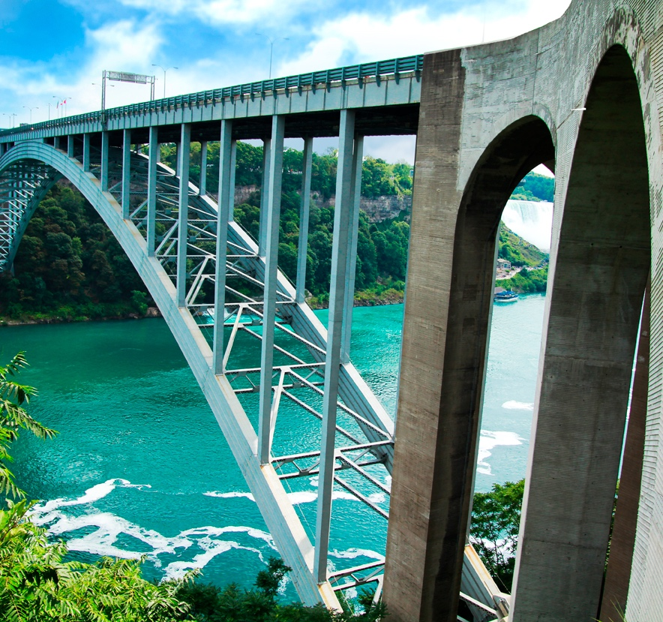
LE FAIBLE COÛT
DES AFFAIRES
En vous établissant en Ontario, vous économiserez sur certains
de vos plus importants coûts de revient. C’est de l’argent que vous pouvez utiliser pour d’autres investissements, l’innovation et
la croissance.
Commençons par le coût des talents. La convergence de la fabrication avec les technologies de pointe a attiré l’attention sur l’avantage que procurent les talents de l’Ontario. Ici, vous avez accès à des talents de qualité comparable à ceux que l’on retrouve dans les plus grands centres technologiques américains, comme Boston ou New York, à une fraction du prix. Les coûts peuvent être jusqu’à 50 % moins élevés dans certains cas.
Viennent ensuite les taux d’imposition des sociétés, qui sont les deuxièmes plus faibles après ceux de l’Ohio comparativement à ceux des autres centres de fabrication américains comparables.
De plus, grâce à notre système de soins de santé universel, les coûts de santé annuels payés par les employeurs pour une entreprise type représentent près d’un tiers de ceux des régions comparables aux États-Unis.
Les coûts de nos services publics se classent favorablement par rapport à ceux de nos homologues américains. En exerçant vos activités ici, vous pouvez faire partie de la transition mondiale vers une économie faible en carbone.
En ce qui concerne le coût de la vie, les villes de l’Ontario se comparent favorablement à celles de leurs homologues américains, et vous pouvez y acheter un plus grand espace de vie à un prix plus abordable selon l’indice d’abordabilité multiple médian.
Le pont Rainbow à Niagara Falls, qui
relie l’Ontario
aux États-Unis.

Slide 25
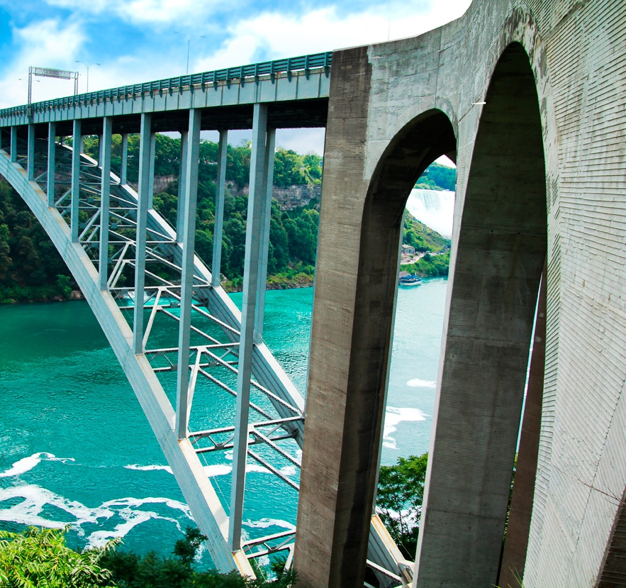
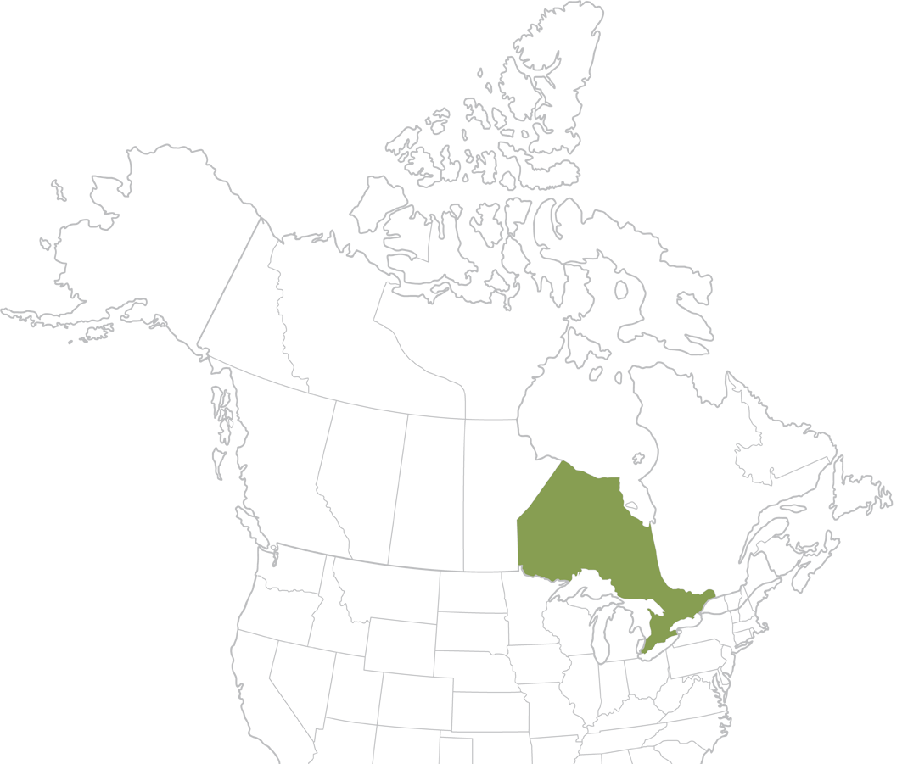
L’EMPLACEMENT
L’EMPLACEMENT
L’EMPLACEMENT
Dans l’économie mondiale d’aujourd’hui, nous savons que l’emplacement est important pour votre entreprise. L’Ontario est l’endroit idéal pour les fabricants qui souhaitent entrer sur le marché lucratif nord-américain. L’Ontario est en outre bien situé pour faire des affaires avec l’Europe et l’Asie.
De l’automobile à l’aérospatiale, des produits chimiques aux technologies propres, des technologies de l’information aux sciences de la vie, nous accueillons de nombreuses entreprises en plein essor. En s’établissant dans la province, elles sont entièrement intégrées aux fournisseurs et aux clients des États-Unis. Dans le cadre de l’Accord Canada-États-Unis-Mexique (ACEUM), les entreprises en Ontario ont un accès en franchise à l’un des plus grands marchés au monde par l’intermédiaire de son réseau de transport sophistiqué et étendu.
Nous avons un accès aux affaires le jour même en Amérique du Nord et en Europe et un chevauchement en soirée avec l’Asie, grâce aux quatre aéroports internationaux de la province et au réseau ferroviaire robuste. Nos affinités mondiales, culturelles et commerciales permettent de faciliter le commerce international, les investissements et les partenariats, ce qui constitue un avantage indéniable pour votre entreprise lorsque vous faites des affaires avec le reste du monde.

Slide 26

S’ATTAQUER AUX ENJEUX MONDIAUX LES PLUS
IMPORTANTS GRÂCE À LA FABRICATION DE POINTE
Lorsque vous pensez à l’avenir de votre entreprise de fabrication, vous devriez penser à l’Ontario. La province est à l’avant-garde de l’industrie 4.0, utilisant la technologie pour relever certains des enjeux mondiaux les plus importants. Qu’il s’agisse d’atténuer les changements climatiques au moyen de véhicules électriques, de rétablir l’industrie aérospatiale dans une économie postpandémique ou de créer des emballages durables pour réduire les déchets, l’Ontario dispose de la technologie et du talent nécessaires pour répondre directement aux besoins d’aujourd’hui et de demain.
L’Ontario avance à la vitesse de l’excellence et ne prévoit pas ralentir. Nous dénichons des occasions en période d’incertitude, mettons au point des produits révolutionnaires et concrétisons tous les projets, même ceux qui semblent impossibles.
C’est pourquoi les entreprises qui ont des idées audacieuses affluent dans la province.
Si vous ne profitez pas déjà de notre expertise dans le domaine de la fabrication, vous
devriez probablement le faire.
Remontez, rétablissez et réinventez votre entreprise en Ontario, au Canada.

Slide 27

LA TECHNOLOGIE D’ESPACE SÉCURITAIRE D’UNE ENTREPRISE DE L’ONTARIO CHANGE LA DONNE
Protéger les gens contre les virus mortels est dans la mire de tout le monde, partout sur la planète. Kontrol Technologies, un chef de file dans la gestion de l’énergie, la qualité de l’air et la surveillance continue des émissions établi à Toronto, a mis au point une technologie permettant de détecter en temps réel les virus transmis par voie aérienne comme celui de la COVID-19. Son dispositif révolutionnaire BioCloud surveille continuellement l’air dans les endroits où les gens se rassemblent, y compris les écoles, les bureaux, les hôpitaux, les transports publics et les installations de fabrication. Lorsqu’il détecte la présence d’un agent pathogène, il envoie une alerte par le nuage ou l’intranet local. Kontrol Technologies, qui produira 20 000 unités par mois pour les marchés mondiaux, a pu mettre BioCloud sur le marché rapidement grâce au fonds L’Ontario, ensemble du gouvernement. Le fonds a été créé pour aider les entreprises comme Kontrol Technologies à fournir des solutions novatrices aux maladies, y compris la COVID-19.
NOUS TENONS À REMERCIER LE GOUVERNEMENT DE L’ONTARIO POUR SON SOUTIEN DANS
LA COMMERCIALISATION ET L’ACCÉLÉRATION DE LA PRODUCTION DE BIOCLOUD.
NOUS SOMMES FIERS D’ÊTRE UNE TECHNOLOGIE CONÇUE
EN ONTARIO.
Paul Ghezzi, CEO
Kontrol BioCloud

Slide 28
Les étudiants [ en Ontario ] repoussent les limites en sciences, en génie et dans d’autres domaines
L’UN DES CENTRES D’ENTREPRISES EN DÉMARRAGE LES PLUS INTÉRESSANTS
AU MONDE.
Sam Altman
Y Combinator
Bill Gates
L’Ontario nous donne accès à des résolveurs de problèmes avec différents ensembles de compétences
en génie.
Nous pouvons élaborer des technologies comme personne d’autre.
John Comar
Centre d’excellence automobile, Oshawa
Grant Courville
BlackBerry QNX

Slide 29




POUR EN SAVOIR PLUS
InvestOntario.ca
UN SEUL NUMÉRO. TOUTES LES RÉPONSES.
+1 416 313-3469
SUIVEZ-NOUS
entreprise/investontario
@investontario

